Slide 1
Informatīvais ziņojums par Eiropas Savienības fondu un Atveseļošanas fonda plāna ieviešanu
2026. gada janvārī-februārī
Izpildot Ministru kabineta (turpmāk – MK) 2023. gada 14. novembra sēdes protokola Nr. 57 47. § 7. punktu (TAP ID 23-UZ-592), Finanšu ministrija (turpmāk FM) ar 2023. gada decembri reizi divos mēnešos (otrā mēneša pēdējā nedēļā) bez saskaņošanas ar citām iestādēm iesniedz operatīvo informāciju par Eiropas Savienības fondu un Atveseļošanas fonda ieviešanas statusu.
Ziņojums sagatavots uz 7 lapām.

Slide 2
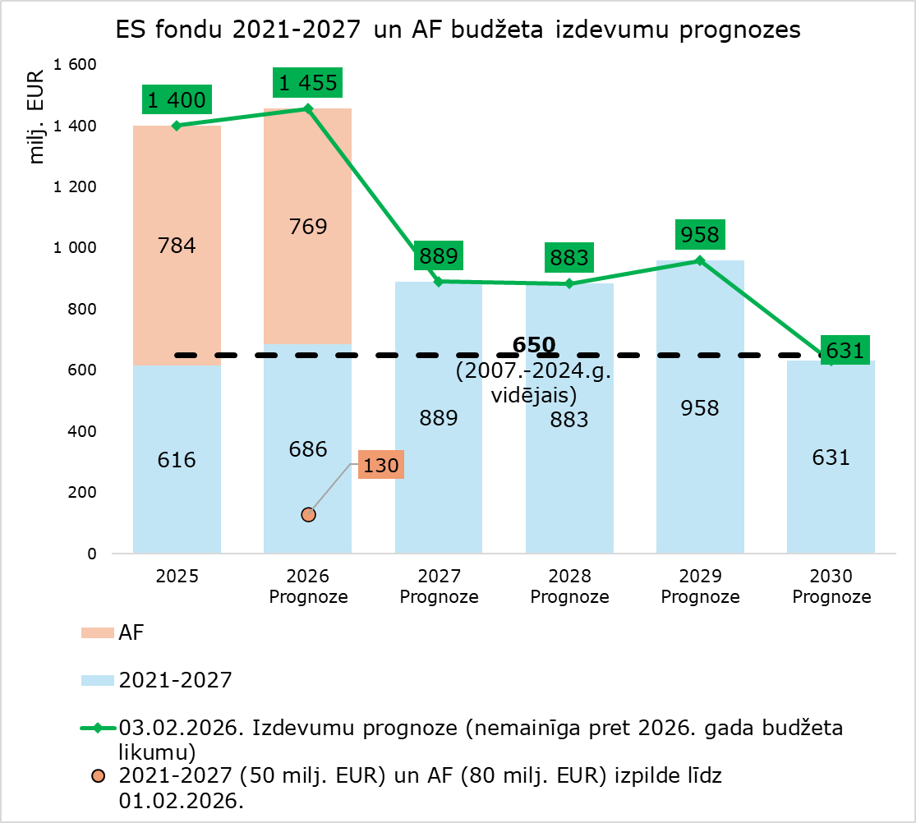
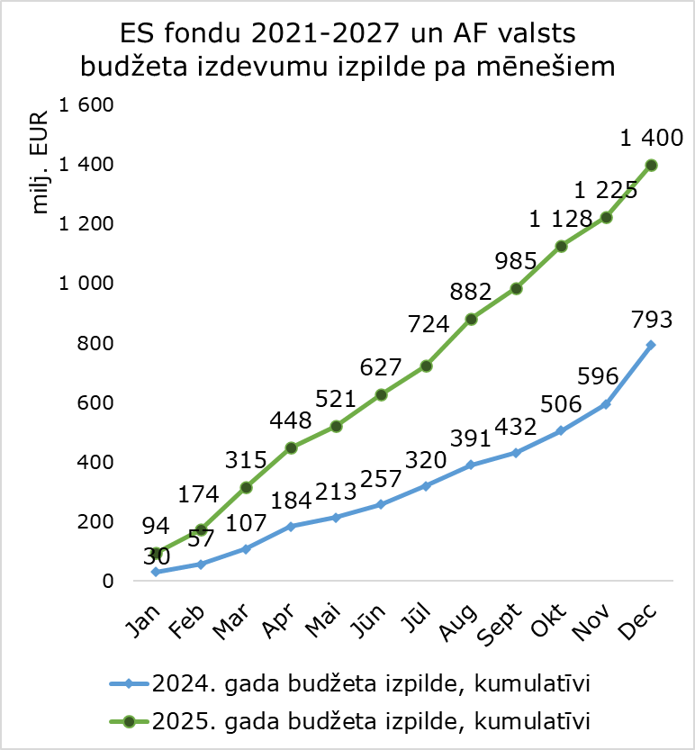
Ievērojams tempa kāpums ES fondu un AF investīcijām/budžeta izdevumiem ekonomikas izaugsmei: 1,4 mljrd. EUR investēti 2025. gadā. Vairāk kā 1,4 mljrd. EUR potenciāls 2026. gadā, kad noslēdzas AF plāna īstenošana.
2025.gadā vēsturiski lielākais ikgadējais ES fondu investīciju apjoms, divas reizes vairāk kā 2024. gadā.

Slide 3

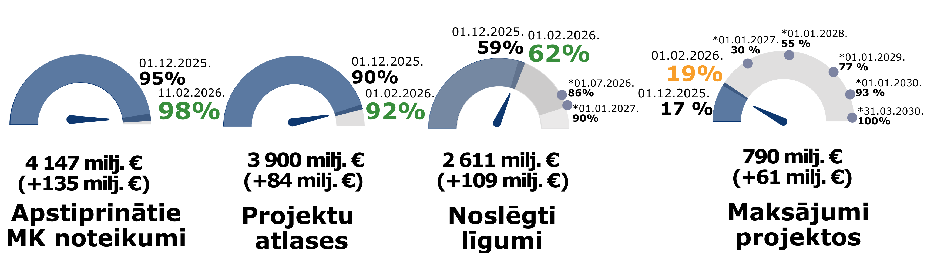
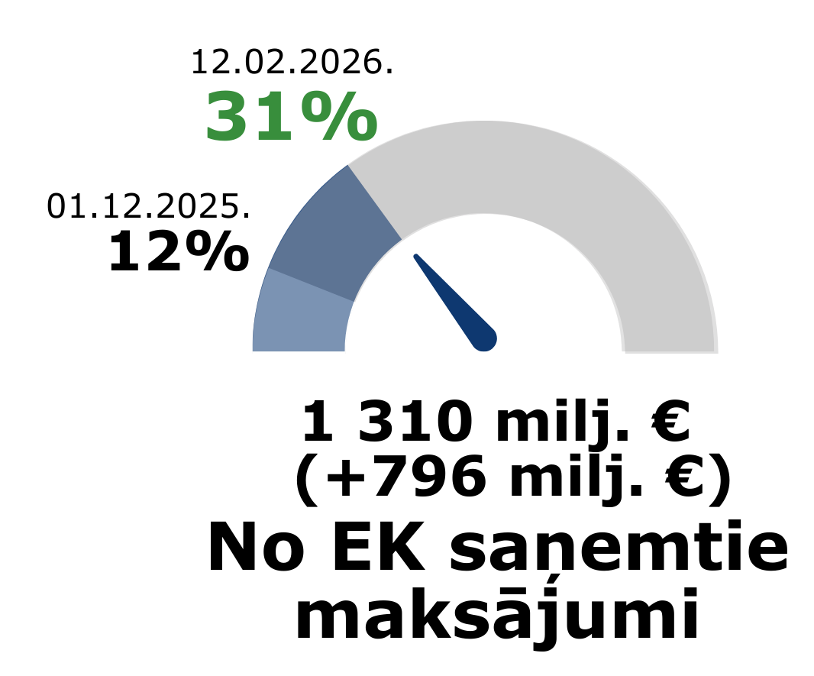
ES fondu investīcijas intensīvā ieviešanā – izsludinātas vairāk kā 90% projektu atlases un secīgi līdz 2026. gada vidum projekti ieviešanā būs jau ~ 86%, līdz šī gada beigām ~90% no pieejamā ES finansējuma.
FM sadarbībā ar atbildīgajām ministrijām ir izstrādājusi jaunus Programmas grozījumus (TAP no 10.02.2026.), t.sk.:
nostiprināt valdības konceptuāli atbalstītās finansējuma pārdales Latvijas Onkoloģijas centra rekonstrukcijas pabeigšanai;
citas pārdales 51,9 milj. EUR apmērā augstas gatavības prioritāru projektu īstenošanai, t.sk. 25,5 milj. EUR pārdale uzņēmējdarbības rūpniecības spēju uzlabošanai aizsardzības jomā.
tai skaitā:
666 milj. € starpposma maksājumi
644 milj. € avansa maksājumi
(izmaiņas no
01.12.2025. līdz 11.02.2026.)
(izmaiņas no 01.12.2025. līdz 01.02.2026.)
* prognoze

Slide 4
ES fondu regulējums investīcijām izstrādāts par gandrīz 100%.
Līdz 11.02.2026. par 98% MK apstiprināts regulējums investīcijām programmā kopā.
Finansējums, par ko vēl apstiprināmi MK noteikumi
kumulatīvi uz 11.02.2026., milj. EUR
2026. gadā apstiprināmi 7 investīciju MK noteikumi par 83 milj. EUR
Lielākā daļa (90%, 71 milj. EUR) ir saskaņošanas procesā.

Slide 5
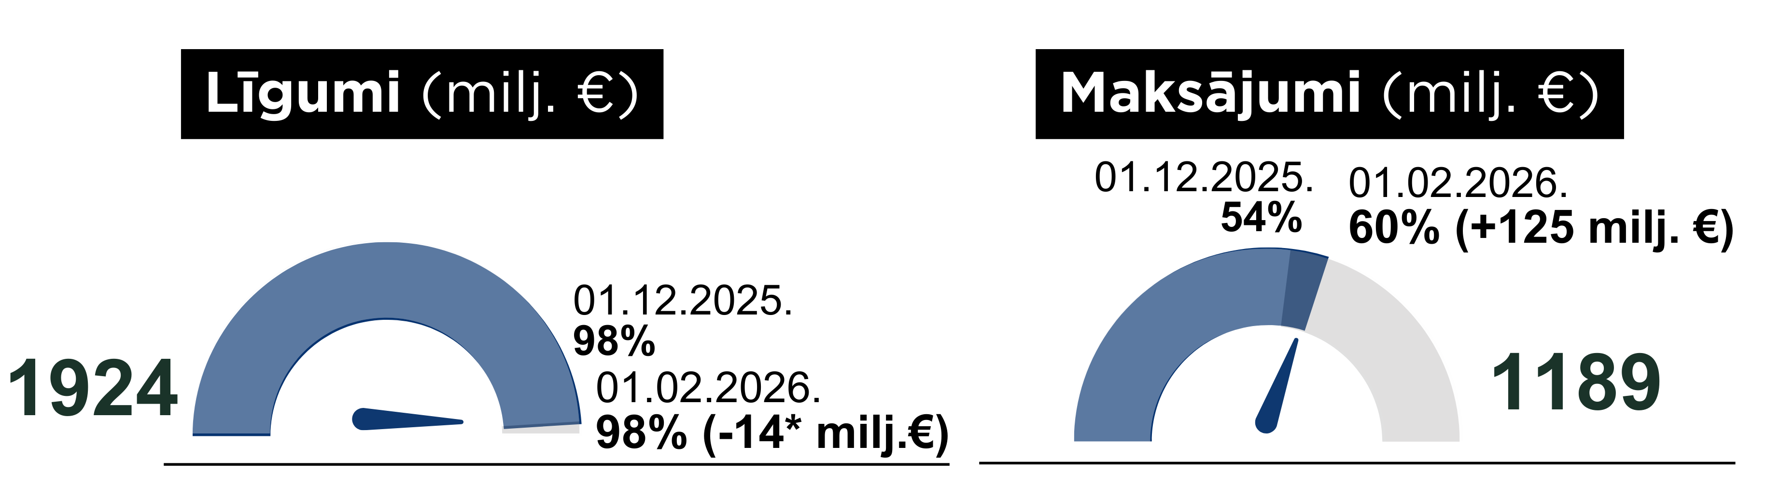
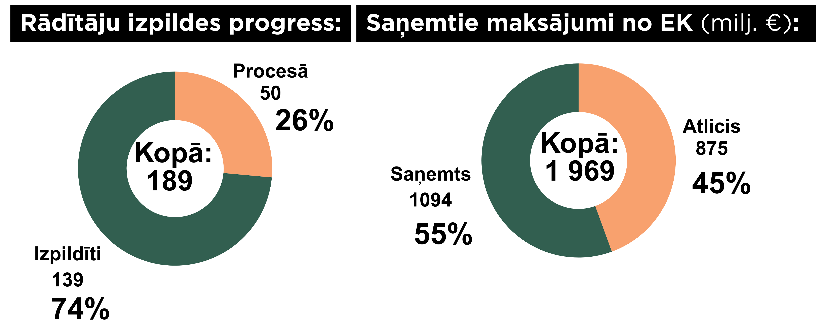
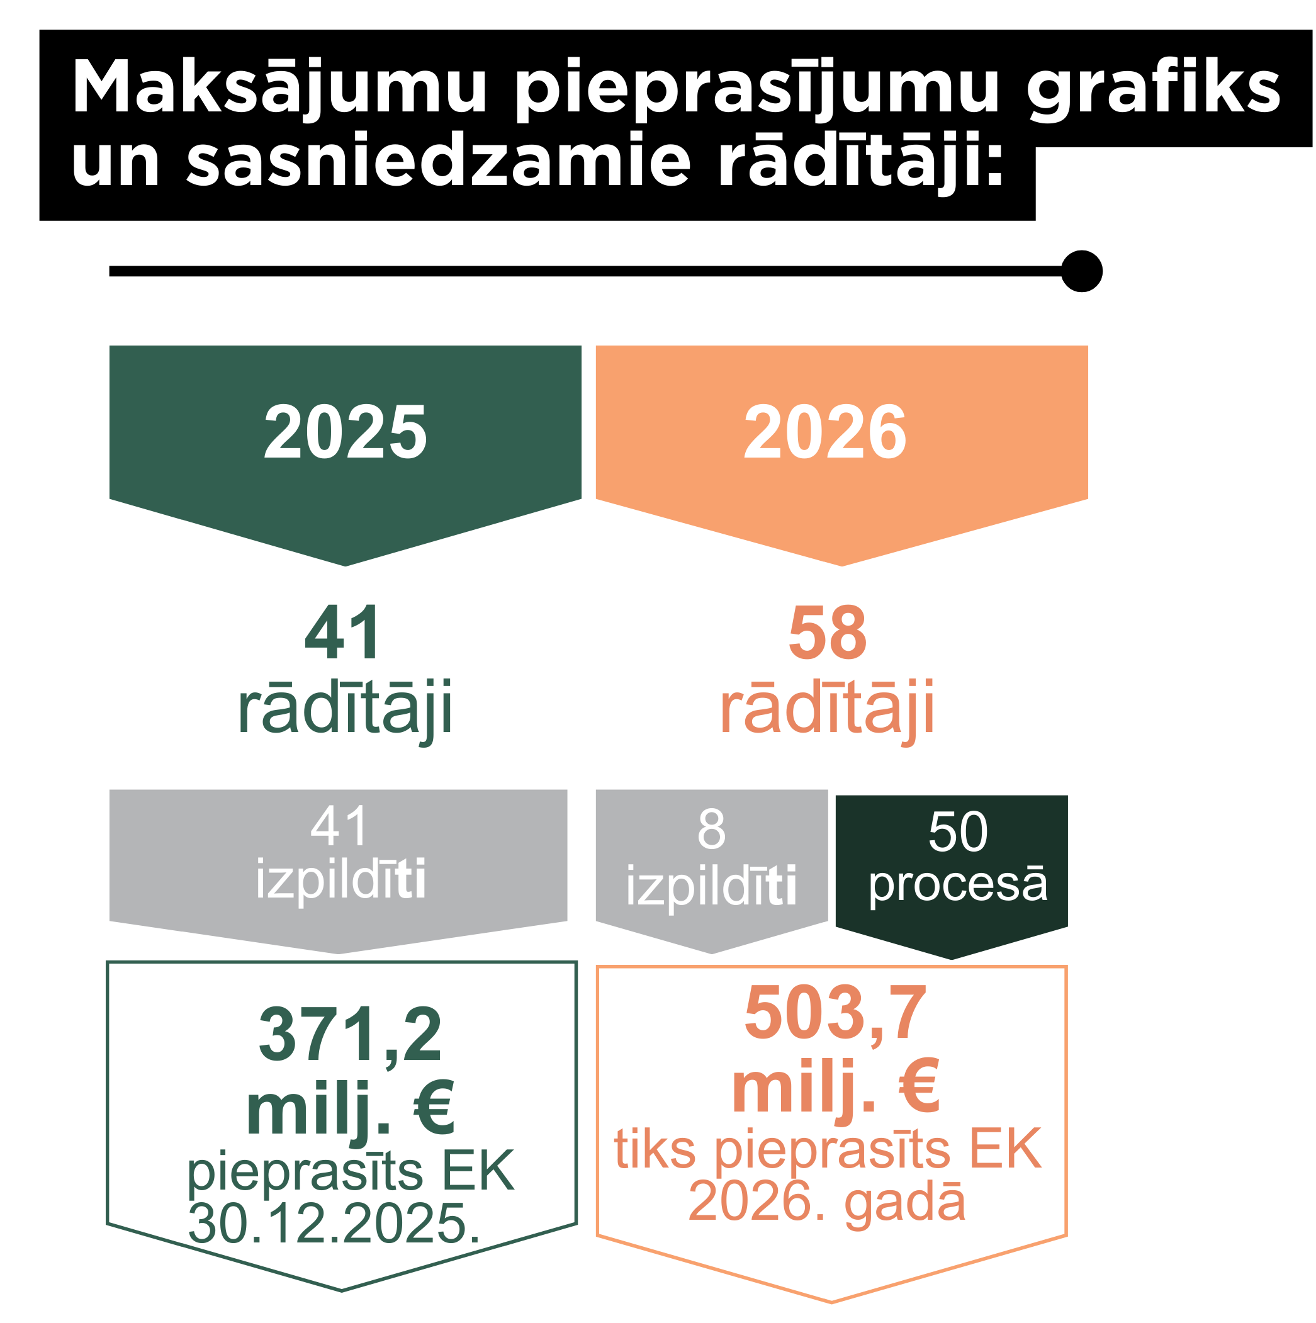
2026. gada prioritāte - 1,97 mljrd. EUR Atveseļošanas fonda reformu un investīciju plāna ieviešana jāpabeidz ne vēlāk kā līdz 31.08.2026. Noslēguma dokumentācija jāiesniedz EK līdz 30.09.2026. (nav pagarināms).
* samazinājums saistīts ar veiktajiem līguma grozījumiem
Atbildīgajām iestādēm īpaša uzmanība jāpievērš pilnvērtīgai/sekmīgai izpildei atbilstoši plānam:
Augstākās izglītības reforma (IZM)
Ilgtspējīga sabiedriskā transporta reforma (SM)
Apjomīgi, infrastruktūras, būvniecības projekti, t.sk. SM (Rīgas centrālā stacija, transporta projekti), EM (valsts ēku energoefektivitāte) un VARAM (digitālā transformācija)
Dati līdz 01.02.2026.

Slide 6
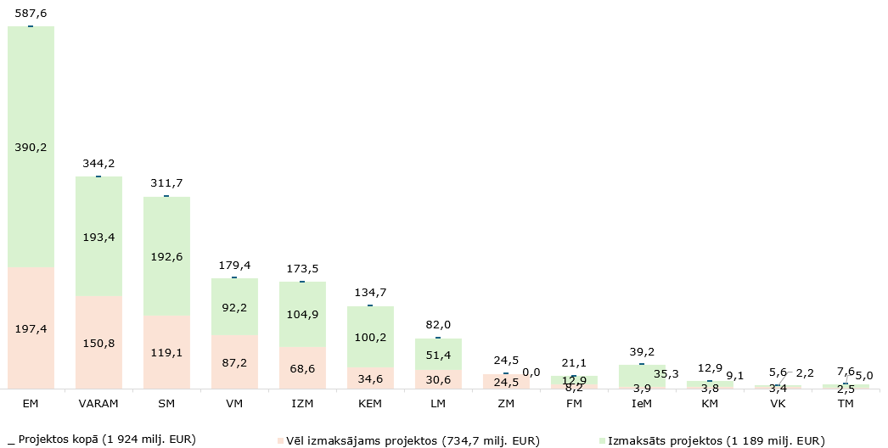
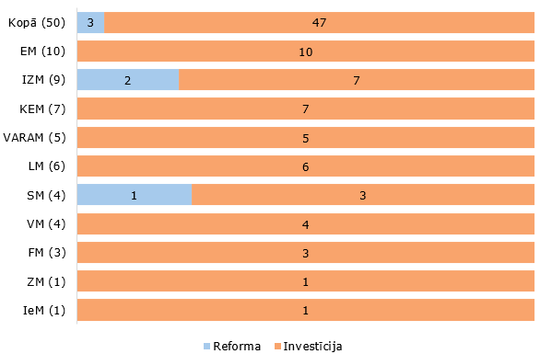
Atveseļošanas fonda plāna reformu un investīciju ietvaros vēl jāpabeidz 50 rādītāju izpilde, veicot maksājumus vairāk kā 735 milj. EUR. Īpaši jāuzrauga, jāvada riski plāna sekmīgai pabeigšanai līdz 31.08.2026.
Vēl izpildāmie rādītāji līdz 31.08.2026.
Detalizētu informāciju par AF vēl izpildāmiem rādītājiem skatīt pielikumā.
Dati līdz 01.02.2026.

Slide 7
Prioritātes 2026. gadam
ES fondu un Atveseļošanas fonda investīciju ieviešana – 1,4 mljrd. EUR valsts budžeta izdevumos ekonomikas izaugsmei.
Atveseļošanas fonda reformu un investīciju plāna pabeigšana par 100% 1,97 mljrd. EUR piešķīrumu.
Gatavošanās 2028.-2034. gada ES fondu plānošanas periodam (kopējā «aploksne» Latvijai – 9,3 mljrd. EUR).
Pielikumā: Atveseļošanas fonda plāna vēl izpildāmo rādītāju izpildes statuss.
Vairāk informācijas par ES fondu un Atveseļošanas fonda aktualitātēm: www.esfondi.lv; www.cfla.gov.lv
Finanšu ministrs A. Ašeradens
Ilze Mežsarga 29279974
ilze.mezsarga@fm.gov.lv

